Slide 1
Séminaire RFC Nord Pas-de-Calais 2023 Karine Nègre
27 Juin 2023

Slide 2
Programme de l’intervention
LE CADRE de la démarche Egalité Professionnelle
C’est quoi pour vous l’égalité ?
Quelle est la réalité terrain de la FPH ?
LES OBLIGATIONS en la matière
LES APPUIS de l’ANFH pour répondre à ces obligations, et déployer rapidement et efficacement la démarche
Les différentes formations
Les accompagnements possibles financés par l’ANFH

Slide 3
C’est quoi pour vous l’Egalité Pro ?
Nous vous invitons à prendre votre
pour aller sur le lien suivant :

Slide 4
C’est quoi pour vous l’Egalité Pro ?

Slide 5
Egalité vs Equité
L’équité est synonyme de justice, c’est-à-dire traiter chaque agent de manière juste , quelle que soit son identité.
Cela veut dire qu’il faut veiller à ce que les mécanismes d’affectation des ressources et de prise de décision soient justes pour tous et qu’ils n’introduisent pas de discrimination en fonction de l’identité pour garantir, dans la mesure du possible, l’égalité des chances.
Par exemple, il peut s’avérer inéquitable de traiter les gens comme s’ils étaient égaux dans un contexte où le système a longtemps désavantagé certaines personnes, si bien que ces personnes ne pouvaient pas fonctionner comme des égaux.
En d’autres mots, il ne s’agit pas d’offrir exactement le même traitement à chaque individu, mais plutôt d’adapter ce traitement en fonction des besoins spécifiques pour atteindre l’égalité.

Slide 6
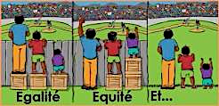

Slide 7
💸

Slide 8
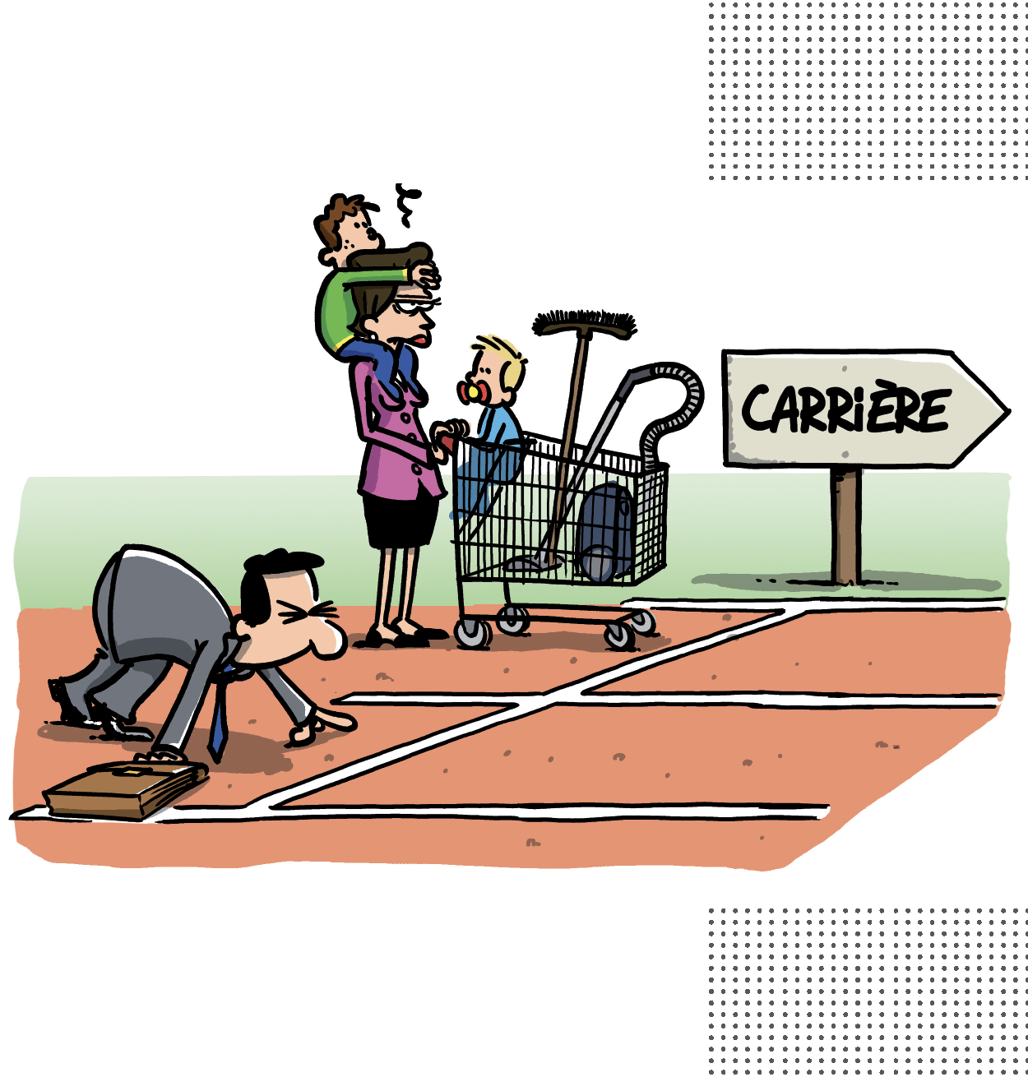

Slide 11
Les identités de genre et orientations sexuelles - Définitions
L
G
B
T
LESBIENNES – Homosexuelles
GAYS – Homosexuels
BISEXUEL une personne qui se sent attirée par les deux sexes.
TRANSGENRE ceux qui ne s'identifient pas au sexe qui leur a été attribué à la naissance.
Cela n'a que rarement un rapport avec l'homosexualité. Une femme qui se sent homme n'entre pas dans une relation avec une femme en tant que lesbienne, mais en tant qu'homme.
Les transsexuels sont des transgenres qui, à l'aide de traitements hormonaux et chirurgicaux, changent de sexe biologique.
Quant aux travestis, ce sont des personnes qui portent les vêtements de l'autre sexe – parfois seulement temporairement. Un terme peut-être plus moderne est cross-dressing. Les cross-dressers ne sont pas forcément homosexuels ou transgenre.
Notes:
Bisexuel Certains critiquent le fait que le terme cimente le dogme selon lequel il y a uniquement deux sexes et qu'il n'inclut pas les autres identités de genre.
Pansexuel est également utilisé couramment pour désigner ceux qui peuvent éprouver des sentiments romantiques ou sexuels
pour tout le monde, indépendamment du fait qu'ils soient par exemple transgenre ou non binaires (voir T et Q).
Travestis Les dragqueens sont des hommes qui portent des vêtements féminins. Ils s'habillent et se maquillent en femmes, artistiquement et de façon outrancière, souvent dans le cadre d'un spectacle. Lorsqu'une femme s'habille comme un homme et imite les stéréotypes masculins, c'est un dragking.

Slide 12
Les identités de genre et orientations sexuelles - Définitions
Q
I
A
QUEER Le mot anglais signifie «bizarre». Il fait référence à toutes les orientations et identités sexuelles qui s'éloignent de la norme.
Ceux qui se désignent genderqueer ne se considèrent pas ou pas exclusivement comme femme ou homme – et peuvent s'identifier parfois en tant que femme, parfois en tant qu'homme, selon les circonstances (genderfluid).
D'autres ne s'identifient ni comme homme ni comme femme (non binaire).
INTERSEXUEL personne intersexuée, née avec des caractéristiques sexuelles à la fois féminines et masculines.
ASEXUE personne qui ressent peu ou pas d'attirance sexuelle.
A NOTER : ceux qui s'identifient au sexe qui leur a été attribué à la naissance, sont dénommés cisgenre.
Notes:
Mais Q peut ici également faire référence à questioning («questionner») – et donc à tous ceux qui ne sont pas (encore) sûrs de leur orientation sexuelle ou leur genre.
Les hétérosexuels peuvent également être queer, par exemple s'ils aiment plus d'un partenaire (polyamour) et s'écartent ainsi de la norme.
ASEXUES ne doivent pas être confondus avec les personnes aromantiques qui n'éprouvent pas d'attirance romantique. Le terme demisexuel désigne des personnes qui ne ressentent habituellement pas d'attirance sexuelle – à moins qu'elles n'aient développé un lien émotionnel fort, pas nécessairement romantique, avec quelqu'un.

Slide 13
D’où peuvent venir les inégalités ?

Slide 14
Les Stéréotypes - Définitions, critères et identification
Commençons par le début : LE STEREOTYPE
Qu’est-ce qu’un stéréotype ?
Les stéréotypes sont des croyances partagées sur les caractéristiques identifiées comme communes à un groupe de personnes.
Pour traiter rapidement et facilement toutes les info qu’il reçoit, notre cerveau a besoin de les simplifier et de les classer.
Les stéréotypes sont des boites dans lesquelles
nous classons les personnes qui partagent une caractéristique commune ; et sur lesquels
nous collons des étiquettes résumant leurs comportements ou leurs traits de personnalité.

Slide 15
TOUT LE MONDE A DES STEREOTYPES !!

Slide 16
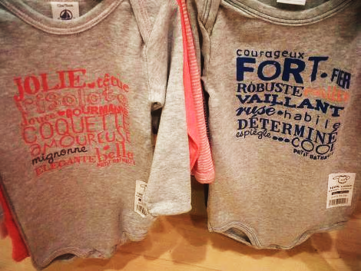

Slide 23
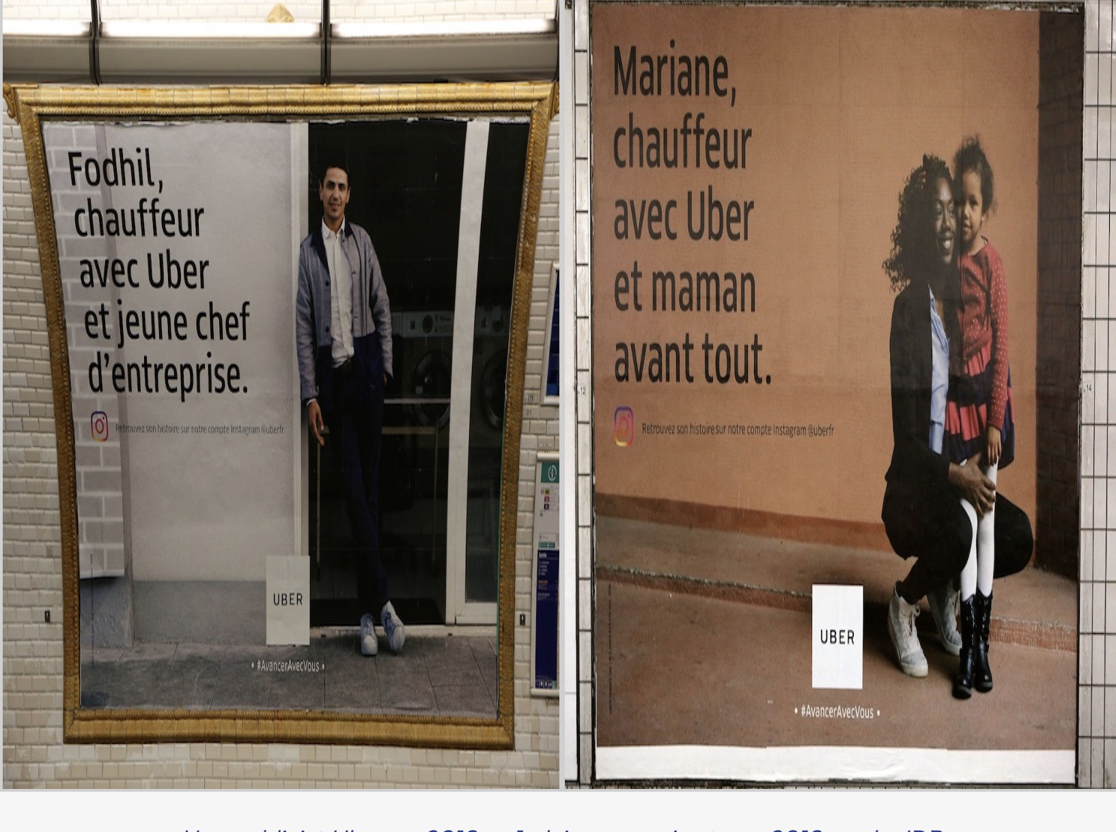
Notes:
Publicité Uber de 2018

Slide 24
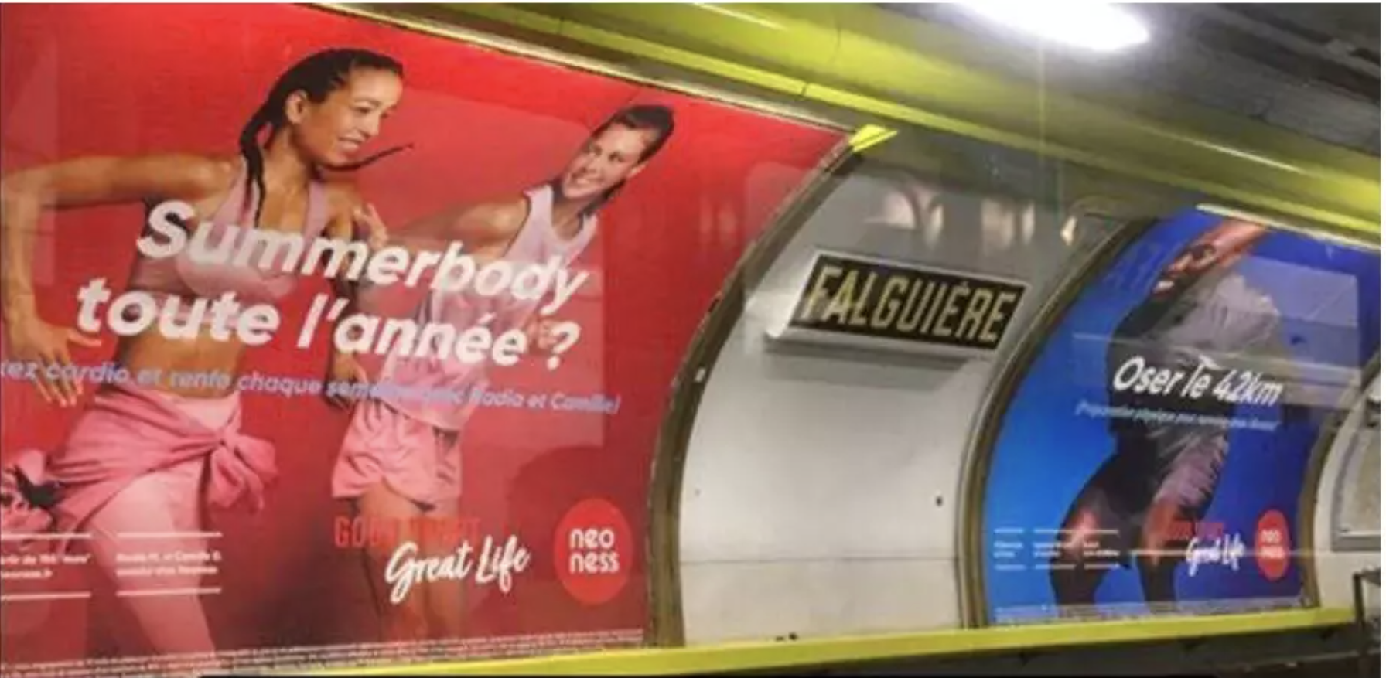

Slide 25
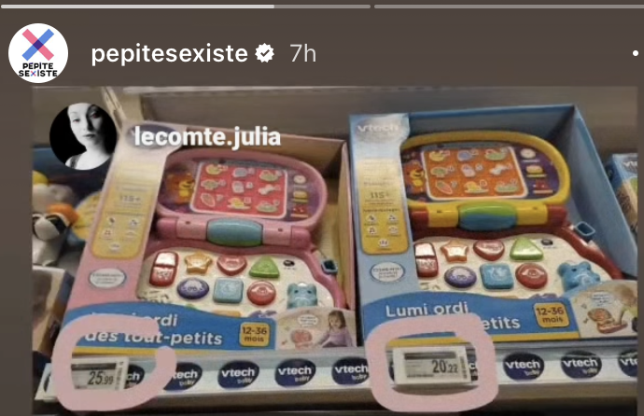

Slide 26
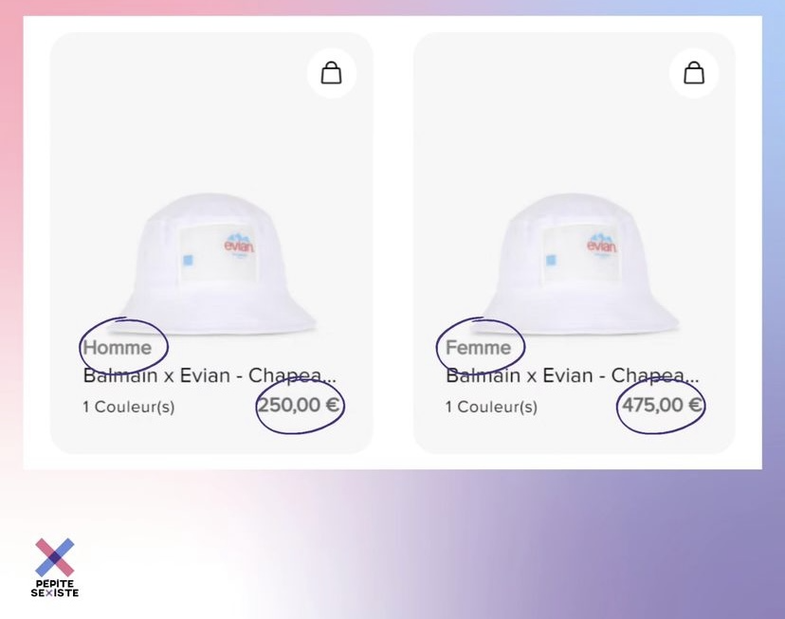

Slide 27
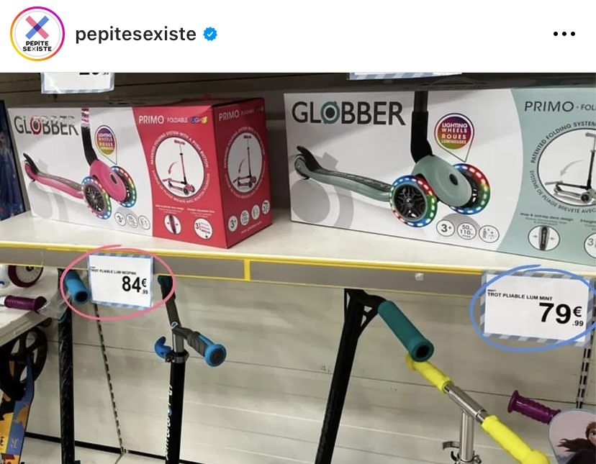

Slide 28
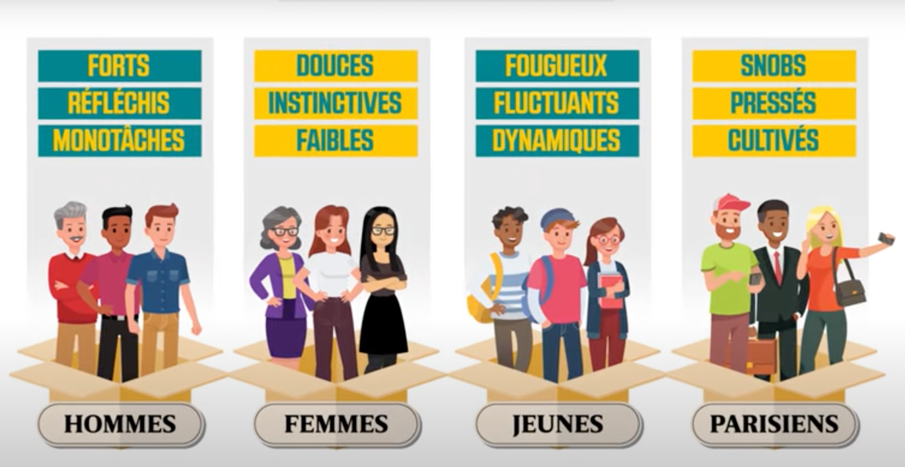
FAINEANTS
INSTABLES
EMOTIVES

Slide 29
Les Stéréotypes, pourquoi lutter contre ?
Parce que
Ils entraînent des discriminations
Ils enferment les gens dans des schémas et des comportements qui ne leur ressemblent pas
En réalité les stéréotypes sont à la racine de la plupart des discriminations et des agissements sexistes.
Rappel : les stéréotypes étant issus de notre éducation et de nos expériences sociales, nous en avons tous !
Notes:
Attention : les stéréotypes étant issus de notre éducation et de nos expériences sociales, nous en avons tous !

Slide 30
Du stéréotype à l’agissement sexiste
*Etude sexisme ISNI

Slide 31
La réalité dans nos établissements

Slide 32
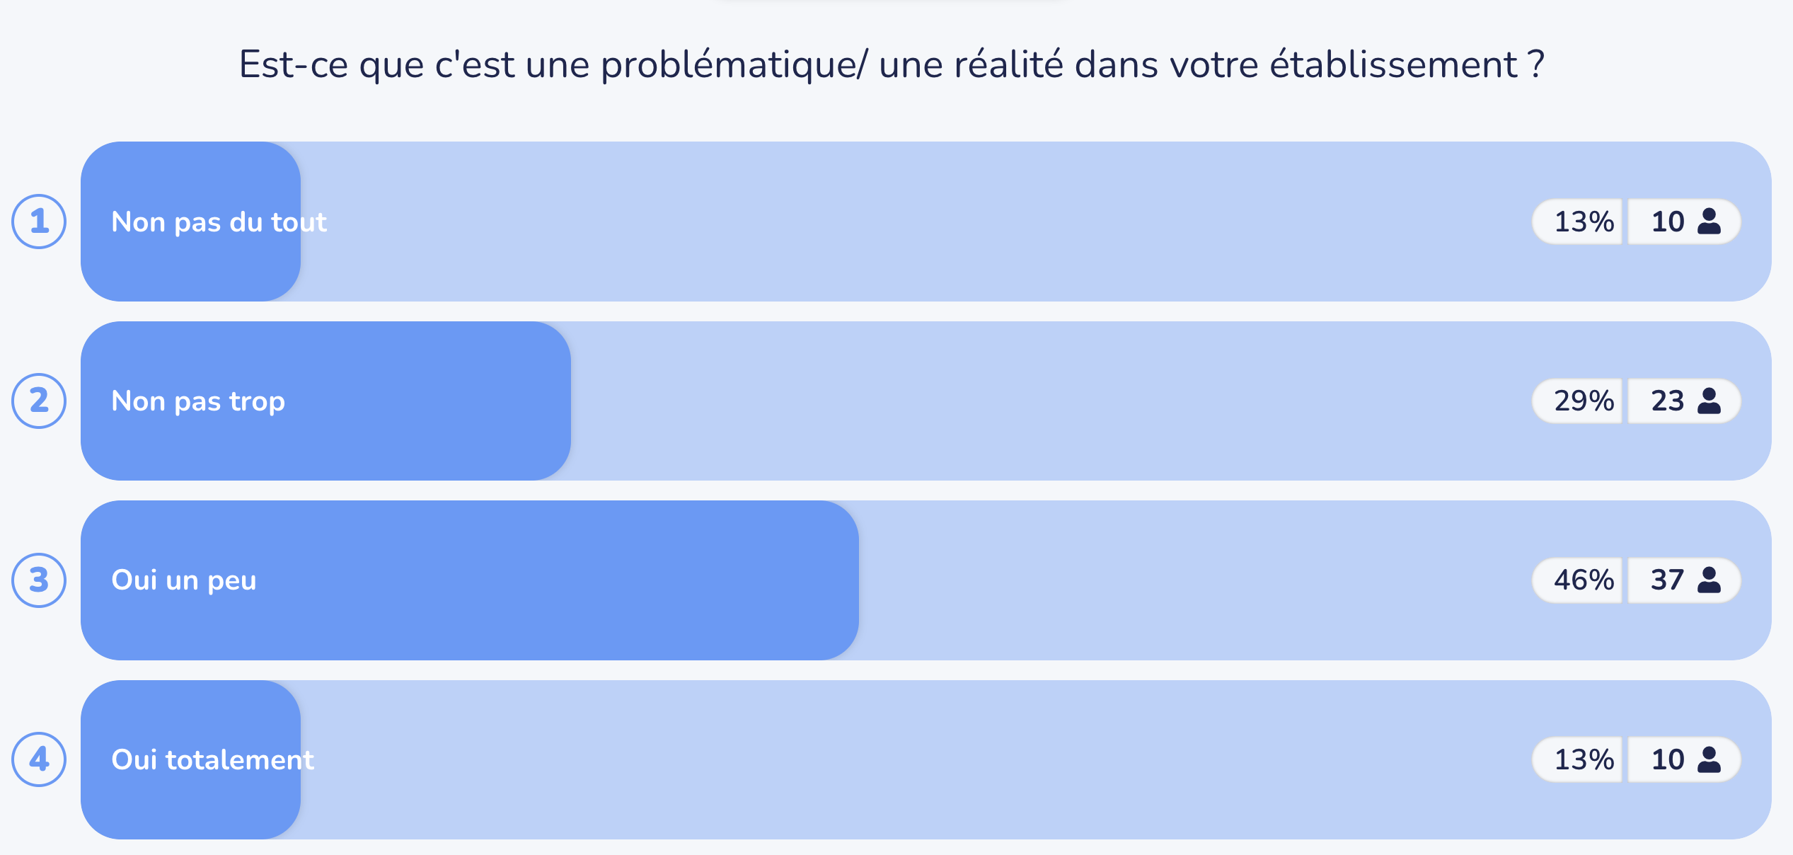
L’Egalité Pro dans nos établissements ?

Slide 33
Quelques données chiffrées

Slide 34
Gestion des Parcours et des carrières
46% de femmes en Cat A+
Part des femmes type d’employeur et catégorie hiérarchique, en %
 | A | Dont A+ | B | C | Total
Hôpitaux | 74,3 | 45,9 | 82,7 | 77,4 | 77,3
EHPAD | 83,8 | 62,3 | 84,8 | 88,1 | 87,4
Autres établ médico-sociaux | 72,5 | 56,2 | 72,3 | 64,8 | 67,6
Total FPH | 74,6 | 46,6 | 82,3 | 78,4 | 77,8
78% de femmes en FPH au total
Chiffres issus du Rapport national Egalité Professionnelle publié par la DGAFP en 2021 (sur les données 2017) pour la FPH
*A+ = Emplois supérieurs et de Direction
La FPH reste le versant le plus féminisé et où la part de l’emploi féminin continue de s’accroître (+0,1 point par rapport à 2016). La part des femmes dans les établissements d’hébergement pour personnes âgées est encore supérieure avec 87 %.
Notes:
Chaque année la DGAFP publie un Rapport National Egalité Professionnelle entre les femmes et les hommes dans la fonction publique.

Slide 35
Gestion des Parcours et des carrières
60% des étudiantes en médecine sont des femmes
20% des professeurs des Universités-praticiens hospitaliers sont des femmes
13% des doyennes de facultés sont des femmes
Le réseau des 18 centres régionaux de lutte contre le cancer compte 1 femme médecin directrice générale, à Clermont-Ferrand.
*Colloque 2022 Association Donner des Ailes à la Santé
Neurologue, le Dr Mhanna témoigne aussi de la faible place des femmes dans les prises de parole aux congrès des sociétés savantes, mais aussi d'une plus grande difficulté, pour elles, à faire paraître des travaux scientifiques. « Il m'est arrivé qu'on me demande d'ajouter le nom d'un coauteur avec l'argument : 't'auras plus de chance de publier' », raconte-t-elle.*
Notes:
Si les étudiants en médecine sont désormais à 60 % des étudiantes, les femmes ne représentent que 20 % des professeurs des universités-praticiens hospitaliers (PU-PH) et 13 % des doyennes de faculté.

Slide 38
L’Egalité Pro dans la FPH en quelques chiffres
Salaires bruts mensuels dans la FPH selon le statut ou la situation d’emploi en 2017 (en €)
La FPH est la fonction publique qui présente les plus forts écarts de rémunération : 20,5% en 2017 ; en raison d’écarts importants dans les hôpitaux publics (21%). Alors qu’ils sont réduits à 7,2% dans les établissements médico-sociaux.
Notes:
caractéristiques observables associées au niveau de salaire temps plein = diplôme, âge, situation familiale, part du tps partiel dans l’exp antérieure et région de travail.
Ces caractéristiques expliquent les 2/3 de la différence de salaire constatée dans la FPH.
Dans la FP le salaire net en ETP des femmes est inférieur en moyenne de 12,6% à celui des hommes en 2017.
Les écarts de rém : 13,5% dans la FPE et 9,1% dans la FPT

Slide 39
Le Cadre légal de la démarche égalité professionnelle

Slide 40
Contexte Législatif & Réglementaire
L’évolution de la législation et de la règlementation en matière d’Egalité Professionnelle Femmes-Hommes
Depuis 1946, l’égalité entre les femmes et les hommes est un principe constitutionnel sur le fondement duquel la loi garantit aux femmes des droits égaux à ceux des hommes dans tous les domaines.
Ce principe a notamment été rappelé par la "loi Roudy", du 13 juillet 1983, qui réaffirme l'égalité entre les femmes et les hommes dans tout le champ professionnel (recrutement, rémunération, promotion ou formation) ; loi portant sur les droits et obligations des fonctionnaires en son article 6 bis.
Un « Protocole d’accord relatif à l’égalité professionnelle entre les femmes et les hommes dans la fonction publique » a été signé le 8 mars 2013. Le Gouvernement et les signataires de ce protocole, ont la volonté de progresser résolument vers l’égalité réelle entre les femmes et les hommes dans le secteur public.
L’enjeu est à la fois de réaffirmer l’exemplarité des employeurs publics et de faire de l’égalité professionnelle un levier réel de transformation de la fonction publique dans les années à venir.

Slide 41
Contexte Législatif & Réglementaire
L’Accord du 30 Novembre 2018 relatif à l’Egalité Professionnelle entre les femmes et les hommes dans la Fonction Publique
La loi de Transformation de la Fonction Publique (Loi 2019-828 du 6 Aout 2019) impose
La mise en place d’un Rapport Social Unique présentant la situation comparée de femmes et des hommes de l’établissement.
La création de lignes directrices de gestion sur les orientations et les priorités en matière de promotion et de valorisation des parcours professionnels
Droit à l’Allaitement
Recours ponctuel au télétravail
Favoriser l’Egalité pro pour les travailleurs en situation de Handicap

Slide 42
Contexte Législatif & Réglementaire
La loi de Transformation impose aussi de NOUVELLES OBLIGATIONS en matière d’Egalité Professionnelle :
Mise en place d’un Dispositif dédié aux signalements des actes de violence, de discrimination, de harcèlement moral ou sexuel ou d’agissements sexistes et communication de ce dispositif
Nomination d’un-e ou plusieurs Référent-e-s Egalité Pro
Déploiement de formations dédiées à
La sensibilisation et la lutte contre les stéréotypes et les discriminations
La sensibilisation et la lutte contre le harcèlement et les violences sexistes et sexuelles
Déploiement d’un Plan d’action pluriannuel relatif à l’égalité professionnelle. Ce plan doit obligatoirement

Slide 43
Les obligations liées au Plan d’action
Le Plan d’action pluriannuel relatif à l’égalité professionnelle doit obligatoirement
Être validé en CSE
Dépôsé auprès des ARS
Suivi annuel de l’état d’avancement de ce plan envoyé à l’ARS
4 axes obligatoires à traiter :
Prévention et traitement des écarts de rémunération
Mixité des Métiers, Parcours Pro et Déroulement de carrière
Articulation Vie Pro / Vie Perso
Lutte contre les violences sexuelles et sexistes

Slide 44
Les Enjeux clés de la politique EGA PRO
Les établissements publics sont des acteurs majeurs de la société. Ils se doivent d’être exemplaires. Ils ont un rôle à jouer pour faire bouger cette société qui a encore beaucoup à faire pour être égalitaire (et pas seulement en termes d’égalité femmes/hommes)
l’Egalité c’est aussi la mixité et là il y a du boulot !
Le statut ne protège malheureusement pas des inégalités
Au travers de la question de l’Egalité on touche des problématiques transverses qui intéressent tous les agents et tous les établissements :
La violence dans toutes ses dimensions
L’égalité de traitement pour tous
La gestion de la parentalité et L’équilibre vie pro-vie perso
Les conditions de travail
La formation
Les rémunérations …
l’Egalité Pro c’est un des volets de la QVT et un des volets de la RSE
Le monde sanitaire et médico-social manque de bras, faisons de cette démarche un des outils de notre attractivité et de notre exemplarité

Slide 45
Les Appuis de l’ANFH pour vous aider à répondre à ces obligations

Slide 46
Les Formations
Pour les encadrants intermédiaires
Pour les agents des services RH
Pour les référent-e-s égalité Pro
CIBLE
½ journée
3,5 heures
1 journée
7 heures
2 jours
14 heures
DUREE
PREALABLE/ PREREQUIS : l’e-learning de sensibilisation https://youtu.be/Lura6YUBHSQ

Slide 47
Les Objectifs et les Modalités des formations
Les objectifs généraux sont de permettre à tous les acteurs de :
Être sensibilisé-e aux enjeux et objectifs de l’égalité pro
Connaître la démarche égalité dans son ensemble, ses process, ses acteurs
Se saisir de la démarche qui est déployée dans son établissement,
Diffuser la bonne parole auprès de leurs collègues !
Les modalités d’animation privilégiées :
Le partage de pratiques
L’échange
La co-construction

Slide 48
Les Objectifs spécifiques de chacune des sessions
Pour les ENCADRANTS
Apprendre à Repérer les situations potentiellement inégalitaires et discriminatoires
Appliquer et Mettre en œuvre la politique d’Égalité Professionnelle de son établissement
Porter et Incarner cette politique Égalité
Pour les RH
Comprendre les Enjeux et les Impacts du cadre légal de l’égalité professionnelle sur la gestion des RH
Intégrer efficacement la politique Égalité dans le quotidien de l’établissement et du service RH
Initier et Accompagner le déploiement de la démarche Égalité
Incarner l’Égalité dans les pratiques RH

Slide 49
Les Objectifs spécifiques de chacune des sessions
Pour les REFERENTS EGALITE
Appréhender et comprendre le cadre, les rôles et les missions du Référent Égalité.
Contribuer à la construction et au déploiement d’une politique Égalité concrète et opérationnelle.
Développer sa posture de facilitateur-trice en proximité.
Comprendre les enjeux du réseau de référents, et s’y impliquer.

Slide 50
Les prochaines Formations Egalité Pro
2ème semestre 2023 JLO :
Formation des référent(e)s égalité et/ou diversité : Les 16-17 novembre 2023
Formation des encadrants intermédiaires : Le 05 octobre 2023 (en visio), groupe HDF.
Formation à destination des professionnels des services de ressources humaines : (date à définir en fonction des inscriptions recueillies)
Dates 2024 Itaque :
Encadrants : 28/05/2024 (matin) et 08/10/2024 (matin) – en visio les 2
Référents : 21 et 22 Mai 2024 ainsi que 8 et 9 Octobre 2024
RH : 23/05/2024 et 11/10/2024

Slide 51
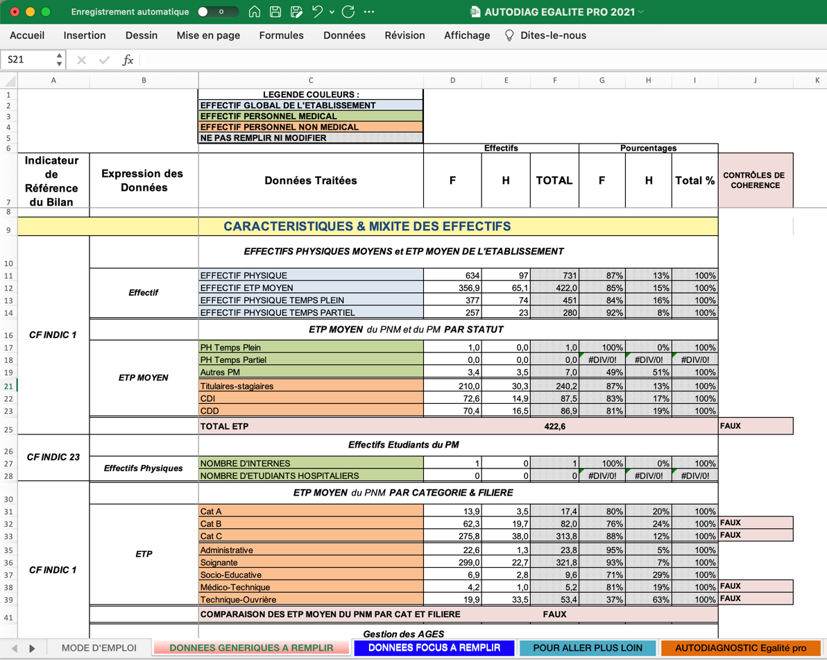
Les outils pour construire la démarche…
L’auto-diagnostic

Slide 52
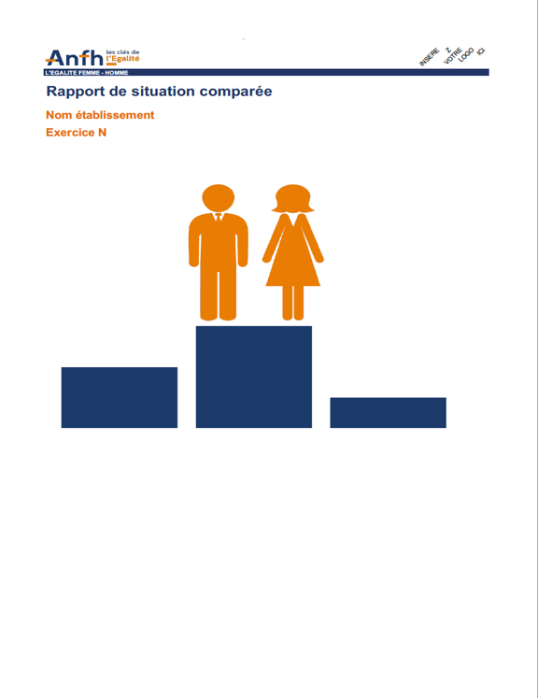
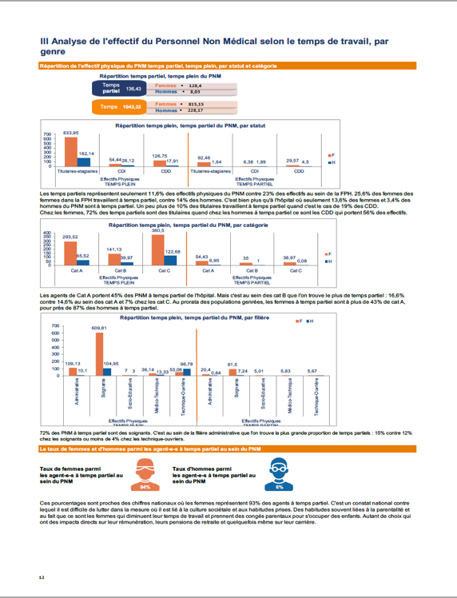
Les outils pour construire la démarche…
Le Rapport de Situation Comparée

Slide 53
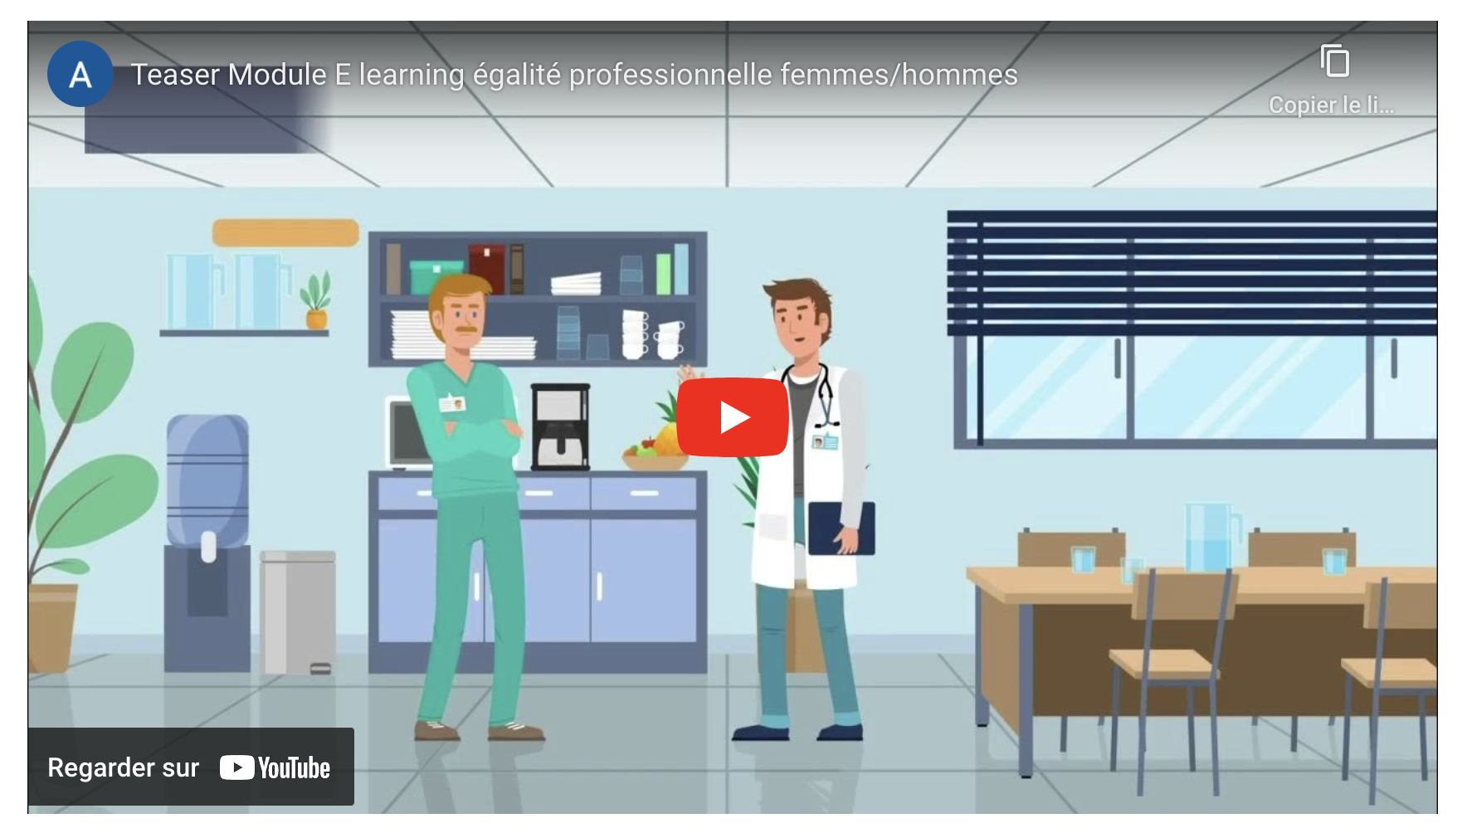
Les outils pour déployer la démarche…
Le socle commun de sensibilisation à l’égalité professionnelle, proposé par l’ANFH, Teaser du digital learning : https://www.youtube.com/watch?v=Lura6YUBHSQ
Notes:
https://www.anfh.fr/actualites/thematiques/egalite-femmes-hommes

Slide 54
Karine Nègre – knegre@itaque-conseil.fr – 06.79.40.04.27

